Slide 1

Weichmacher

Slide 2

5. Aufgabe
4. Aufgabe
3. Aufgabe
2. Aufgabe
1. Aufgabe

Slide 3


Aufgabe 1:
Welche der folgenden Gegenstände enthalten Weichmacher?
Führt das folgende Quiz und die Bewegungsaufgaben durch.
Nein
Ja

Slide 4
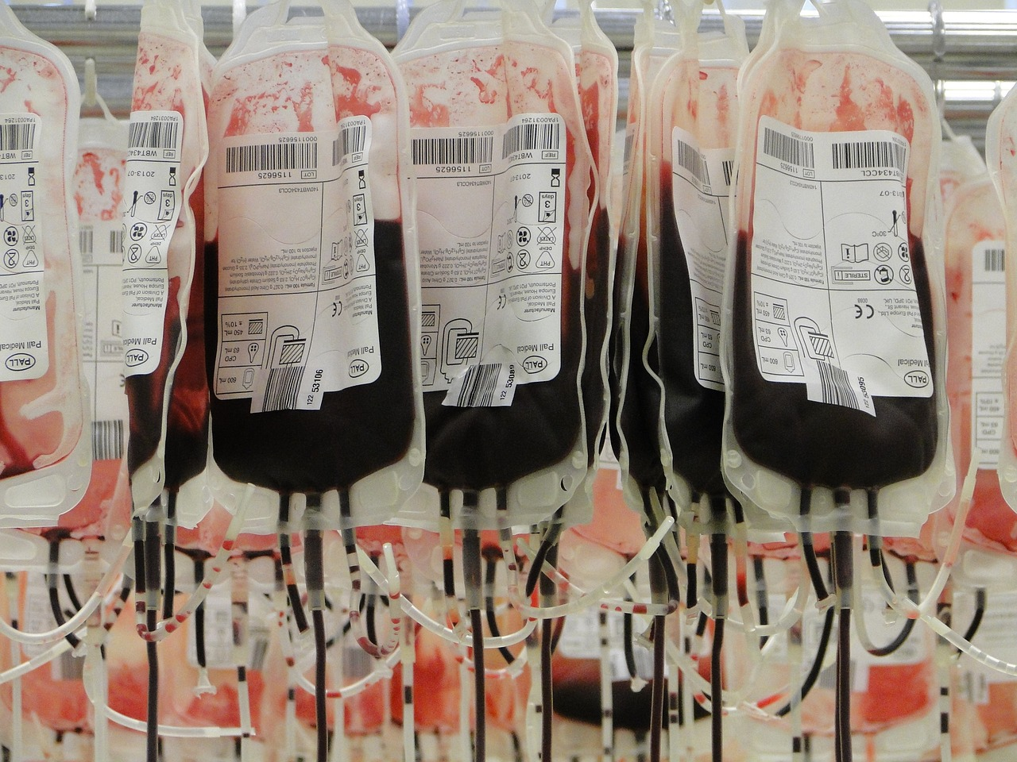
Medizinprodukte

Slide 5

Vor allem die Schläuche und Verpackungen von Medizinprodukten können Weichmacher enthalten.
.
Super
Eure Antwort ist richtig!

Slide 6

Vor allem die Schläuche und Verpackungen von Medizinprodukten können Weichmacher enthalten.
Leider ist eure Antwort falsch.
Jeder von euch macht 5 Hampelmänner.

Slide 7
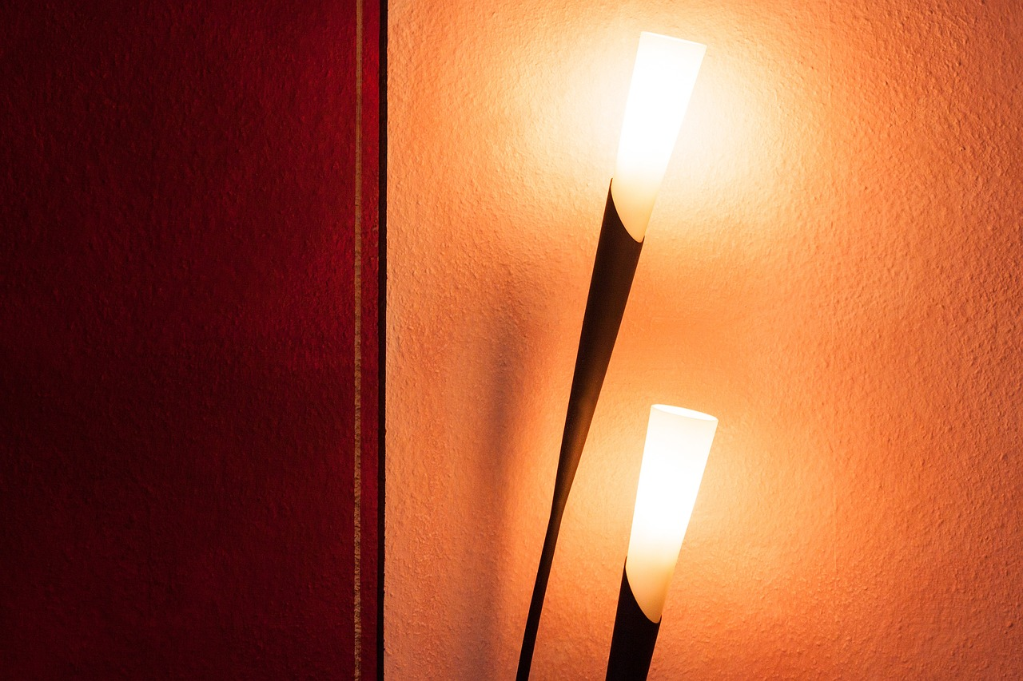
Stehlampe

Slide 8
Die meisten Stehlampen haben keine Plastikelemente und bestehen aus Metall und Glas. Daher sind Stehlampen meistens ohne Weichmacher.
Super
Eure Antwort ist richtig!

Slide 9
Die meisten Stehlampen haben keine Plastikelemente und bestehen aus Metall und Glas. Daher sind Stehlampen meistens ohne Weichmacher.
Leider ist eure Antwort falsch.
Jeder von euch macht 5 Kniebeugen.

Slide 10
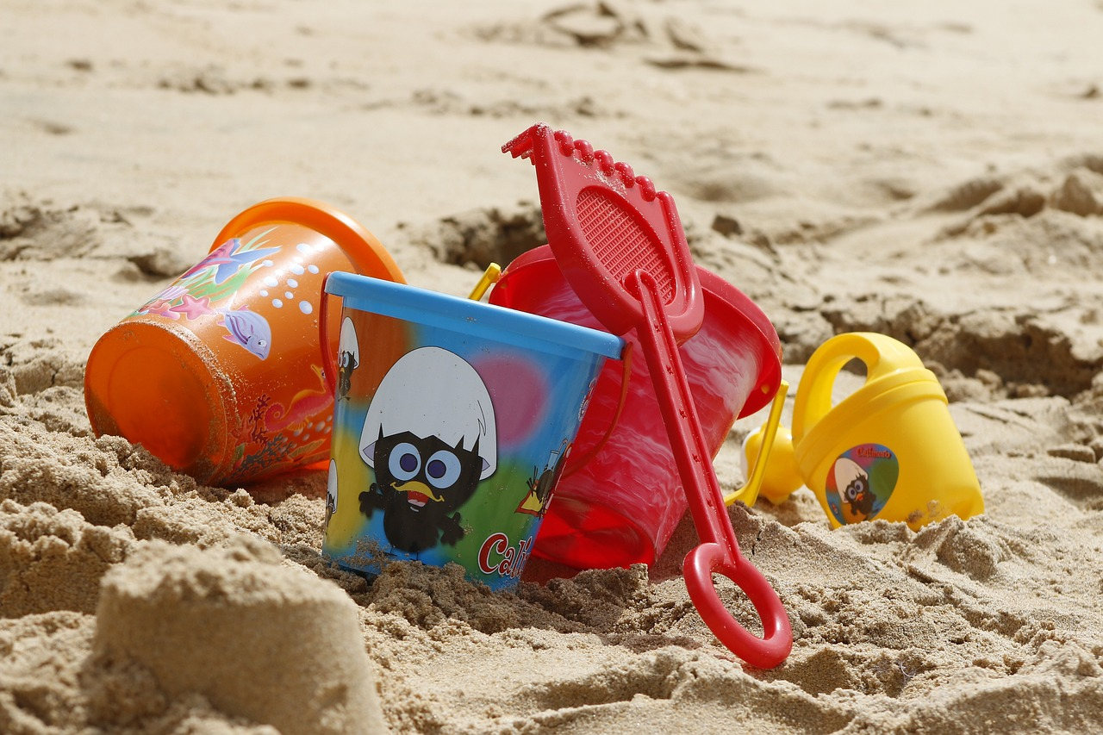
Kinderspielzeug

Slide 11
Gerade Plastik-Kinderspielzeug enthält häufig Weichmacher.
.
Super
Eure Antwort ist richtig!

Slide 12
Gerade Plastik-Kinderspielzeug enthält häufig Weichmacher.
Leider ist eure Antwort falsch.
Jeder von euch macht 5 Hampelmänner.

Slide 13

Lebensmittelverpackungen

Slide 14
Viele Verpackungen von Lebensmitteln, wie Plastikverpackungen aber auch manche Dosen, enthalten Weichmacher.
Super
Eure Antwort ist richtig!

Slide 15
Viele Verpackungen von Lebensmitteln, wie Plastikverpackungen aber auch manche Dosen, enthalten Weichmacher.
Leider ist eure Antwort falsch.
Jeder von euch macht 5 Kniebeugen.

Slide 16
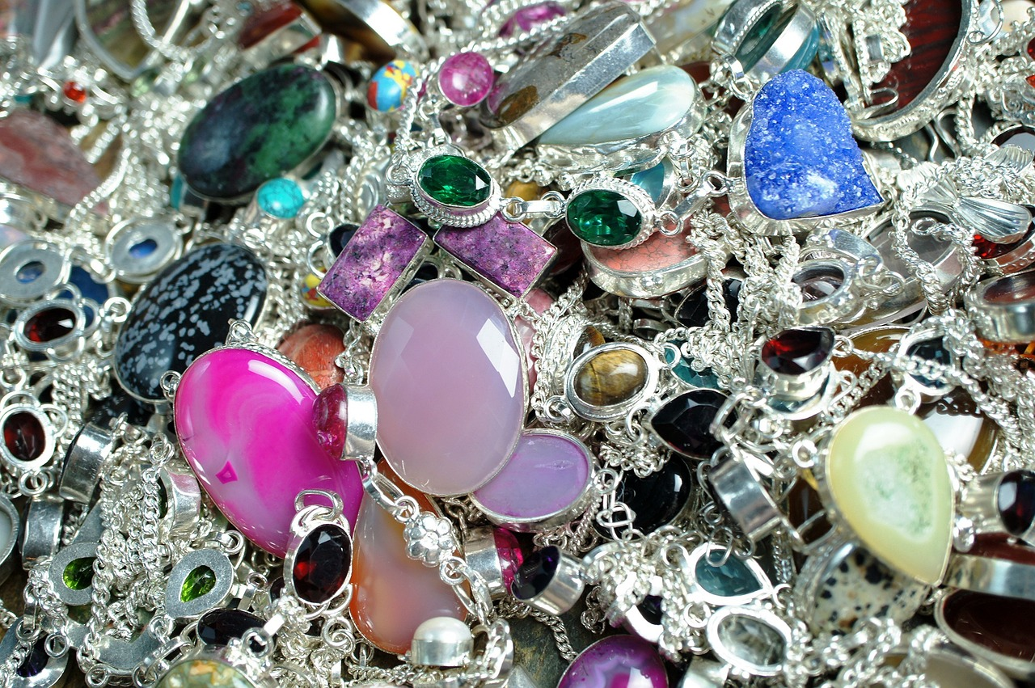
Schmuck

Slide 17
Schmuck, der aus Metall hergestellt wird, enthält keine Weichmacher. Allerdings enthalten Gummiarmbänder Weichmacher.
.
Super
Eure Antwort ist richtig!

Slide 18
Schmuck, der aus Metall hergestellt wird, enthält keine Weichmacher. Allerdings enthalten Gummiarmbänder Weichmacher.
Leider ist eure Antwort falsch.
Jeder von euch macht 5 Strecksprünge.

Slide 19
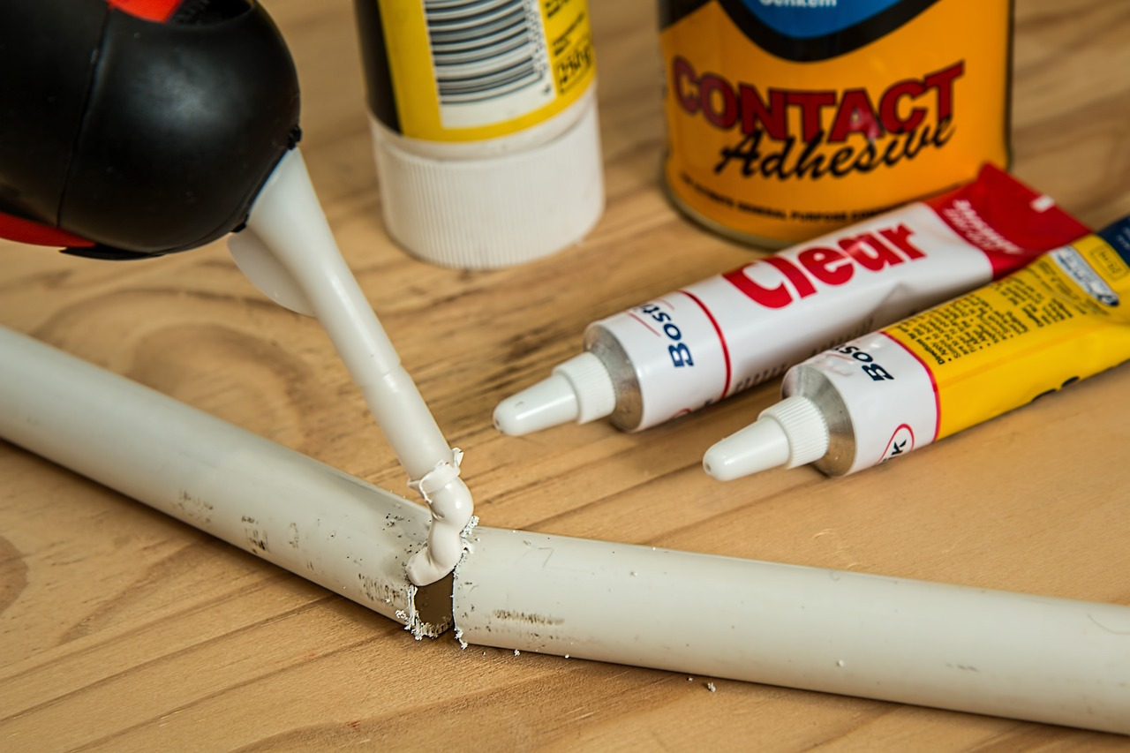
Kleber

Slide 20
Kleber und andere Füllmaterialien enthalten häufig Weichmacher.
Super
Eure Antwort ist richtig!

Slide 21
Kleber und andere Füllmaterialien enthalten häufig Weichmacher.
Leider ist eure Antwort falsch.
Jeder von euch macht 5 Hampelmänner.

Slide 22

Kabelverkleidung

Slide 23
Kabelverkleidungen enthalten Weichmacher, damit sie biegsam sind und bleiben.
Super
Eure Antwort ist richtig!

Slide 24
Kabelverkleidungen enthalten Weichmacher, damit sie biegsam sind und bleiben.
Leider ist eure Antwort falsch.
Jeder von euch macht 5 Strecksprünge.

Slide 25
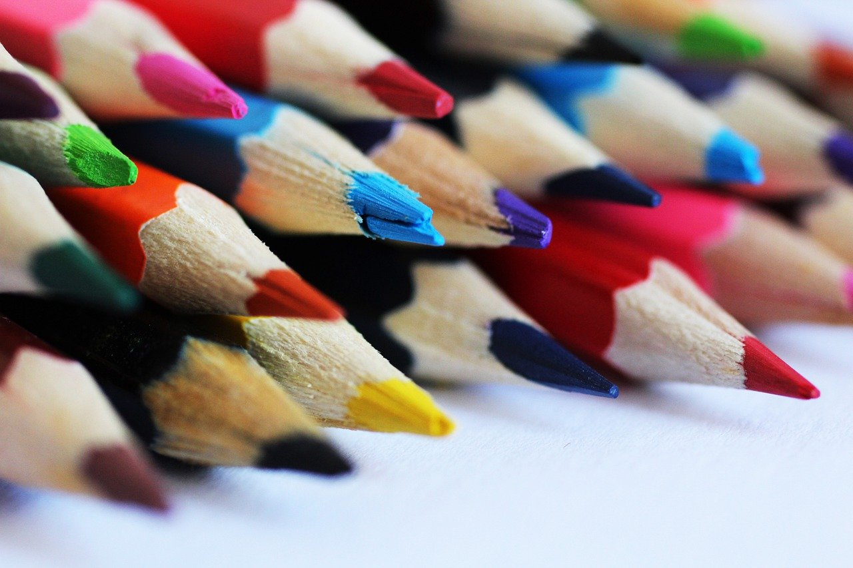
Buntstifte

Slide 26
Viele Buntstifte – sowohl Holzstifte (im Lack) als auch Filzstifte (im Mantel) – enthalten Weichmacher.
Super
Eure Antwort ist richtig!

Slide 27
Viele Buntstifte – sowohl Holzstifte (im Lack) als auch Filzstifte (im Mantel) – enthalten Weichmacher.
Leider ist eure Antwort falsch.
Jeder von euch macht 5 Hampelmänner.

Slide 28
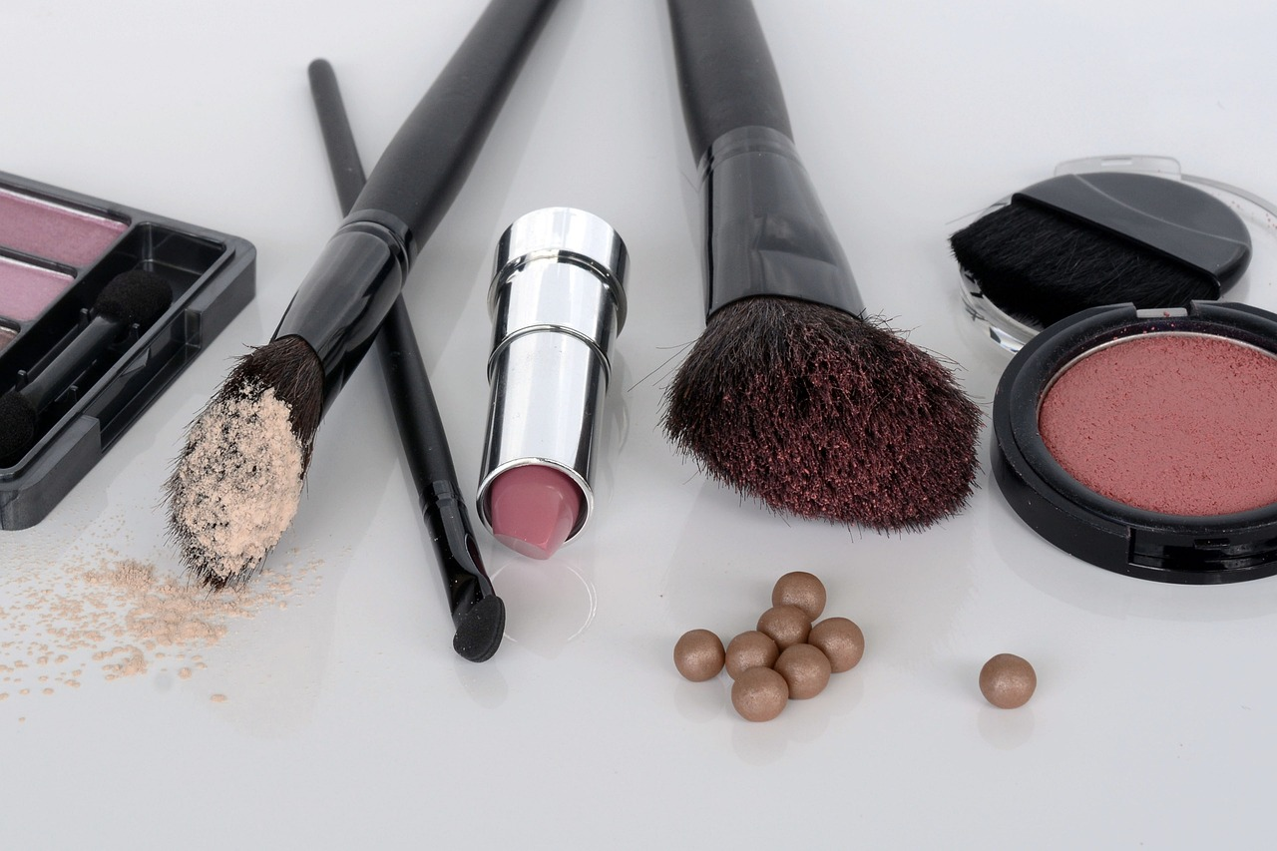
Schminkartikel

Slide 29
Verschiedene Schminkartikel enthalten Weichmacher.
Super
Eure Antwort ist richtig!

Slide 30
Verschiedene Schminkartikel enthalten Weichmacher.
Leider ist eure Antwort falsch.
Jeder von euch macht 5 Kniebeugen.

Slide 31

Tasse

Slide 32
Tassen sind meistens aus Keramik, Porzellan oder ähnlichen Materialien. Daher enthalten solche Tassen keine Weichmacher.
Super
Eure Antwort ist richtig!

Slide 33
Tassen sind meistens aus Keramik, Porzellan oder ähnlichen Materialien. Daher enthalten solche Tassen keine Weichmacher.
Leider ist eure Antwort falsch.
Jeder von euch macht 5 Strecksprünge.

Slide 34
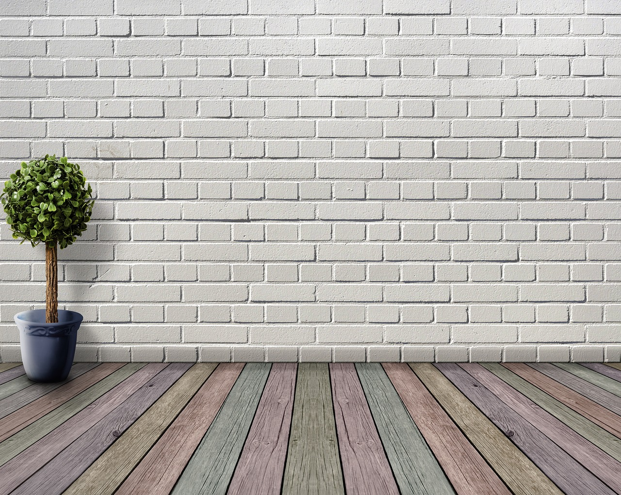
Fußbodenbeläge (PVC)

Slide 35
PVC-Böden enthalten Weichmacher.
Super
Eure Antwort ist richtig!

Slide 36
PVC-Böden enthalten Weichmacher.
Leider ist eure Antwort falsch.
Jeder von euch macht 5 Hampelmänner.

Slide 37
5. Aufgabe
4. Aufgabe
3. Aufgabe
2. Aufgabe
1. Aufgabe

Slide 38
5. Aufgabe
4. Aufgabe
3. Aufgabe
2. Aufgabe
1. Aufgabe

Slide 39
Aufgabe 2:
Wie lösen sich Weichmacher aus Materialien?
Füllt dazu den Lückentext auf dem Arbeitsblatt mithilfe der folgenden Folien und Informationen aus.

Slide 40







Nächste Aufgabe

Slide 41
Speichel kann Weichmacher aus Materialien lösen.
Beispiel: Spielzeug
Nächste Aufgabe

Slide 42
Sonneneinstrahlung kann Weichmacher aus Materialien lösen.
Beispiel: PVC-Boden
Nächste Aufgabe

Slide 43
Schwitzige Haut kann Weichmacher aus Materialien lösen.
Beispiel: Schuhe und Textilien
Nächste Aufgabe

Slide 44
Wärme kann Weichmacher aus Materialien lösen.
Beispiel: Tapete
Nächste Aufgabe

Slide 45
Flüssigkeiten können Weichmacher aus Materialien lösen.
Beispiel: Trinkflaschen
Nächste Aufgabe

Slide 46
Lebensmittelkontakt kann Weichmacher aus Materialien lösen.
Beispiel: Teller
Nächste Aufgabe

Slide 47
5. Aufgabe
4. Aufgabe
3. Aufgabe
2. Aufgabe
1. Aufgabe

Slide 48
5. Aufgabe
4. Aufgabe
3. Aufgabe
2. Aufgabe
1. Aufgabe

Slide 49
Aufgabe 3:
Welche Auswirkungen können Weichmacher auf die Gesundheit und die Umwelt haben?
Notiert drei mögliche Auswirkungen von Weichmachern auf dem Arbeitsblatt.

Slide 50
Allgemein ist es nicht möglich, generelle Aussagen über die Auswirkungen von Weichmachern zu machen, da die verschiedenen Weichmacher unterschiedliche Eigenschaften besitzen.

Slide 51
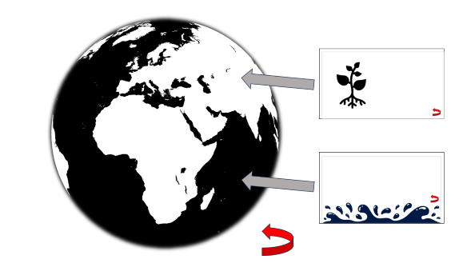
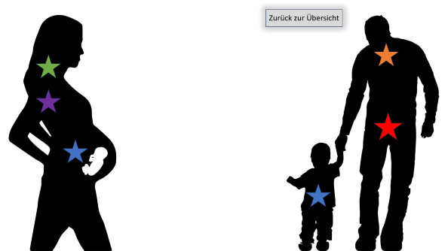
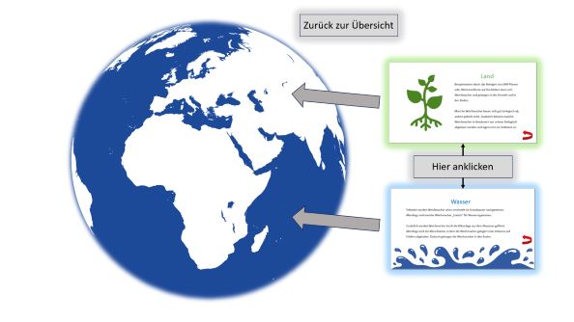
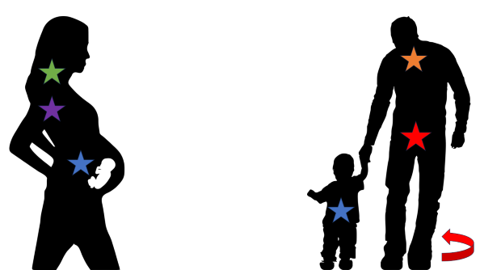
Umwelt
Gesundheit
Hier anklicken
Nächste Aufgabe

Slide 52

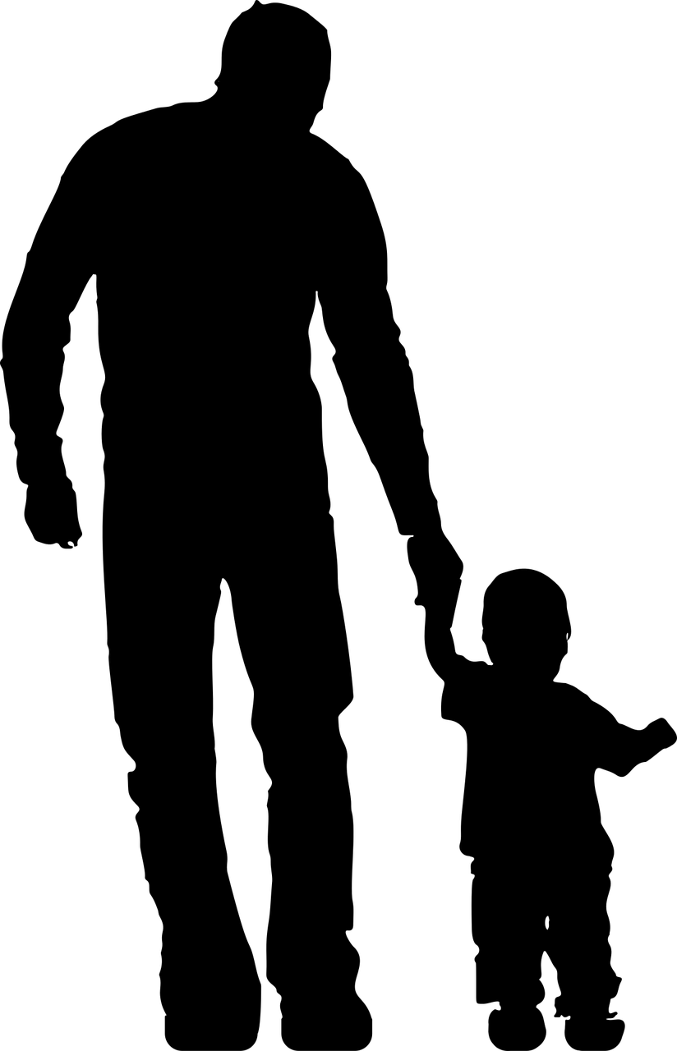
Zurück zur Übersicht

Slide 53
Zurück zur Übersicht
Es besteht der Verdacht, dass Weichmacher Diabetes verursachen.

Slide 54
Zurück zur Übersicht
Es besteht der Verdacht, dass Weichmacher den Hormonhaushalt beeinflussen.

Slide 55

Zurück zur Übersicht
Es besteht der Verdacht, dass Weichmacher chronisch toxisch sind.

Slide 56
Zurück zur Übersicht
Manche Weichmacher sind fruchtbarkeitsgefährdend oder fortpflanzungsgefährdend.

Slide 57
Zurück zur Übersicht
Weichmacher können bei ungeborenen Babys und Kindern zu Leberschäden und Unfruchtbarkeit führen.
Weichmacher können die Entwicklung von Säuglingen und ungeborenen Babys beeinträchtigen.

Slide 58

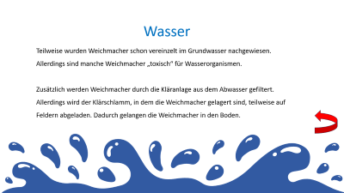
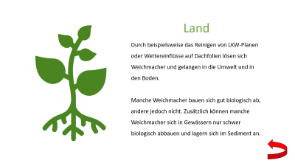


Zurück zur Übersicht
Hier anklicken

Slide 59

Land
Beispielsweise durch das Reinigen von LKW-Planen oder Wettereinflüsse auf Dachfolien lösen sich Weichmacher und gelangen in die Umwelt und in den Boden.
Manche Weichmacher bauen sich gut biologisch ab, andere jedoch nicht. Zusätzlich können manche Weichmacher in Gewässern nur schwer biologisch abgebaut werden und lagern sich im Sediment an.

Slide 60

Wasser
Teilweise wurden Weichmacher schon vereinzelt im Grundwasser nachgewiesen. Allerdings sind manche Weichmacher „toxisch“ für Wasserorganismen.
Zusätzlich werden Weichmacher durch die Kläranlage aus dem Abwasser gefiltert. Allerdings wird der Klärschlamm, in dem die Weichmacher gelagert sind, teilweise auf Feldern abgeladen. Dadurch gelangen die Weichmacher in den Boden.

Slide 61
5. Aufgabe
4. Aufgabe
3. Aufgabe
2. Aufgabe
1. Aufgabe

Slide 62
5. Aufgabe
4. Aufgabe
3. Aufgabe
2. Aufgabe
1. Aufgabe

Slide 63
Aufgabe 4:
Wie könnt ihr den Kontakt mit Weichmachern vermeiden?
Diskutiert zuerst in der Gruppe eure eigenen Ideen und schaut euch danach die folgenden Folien an.

Slide 64


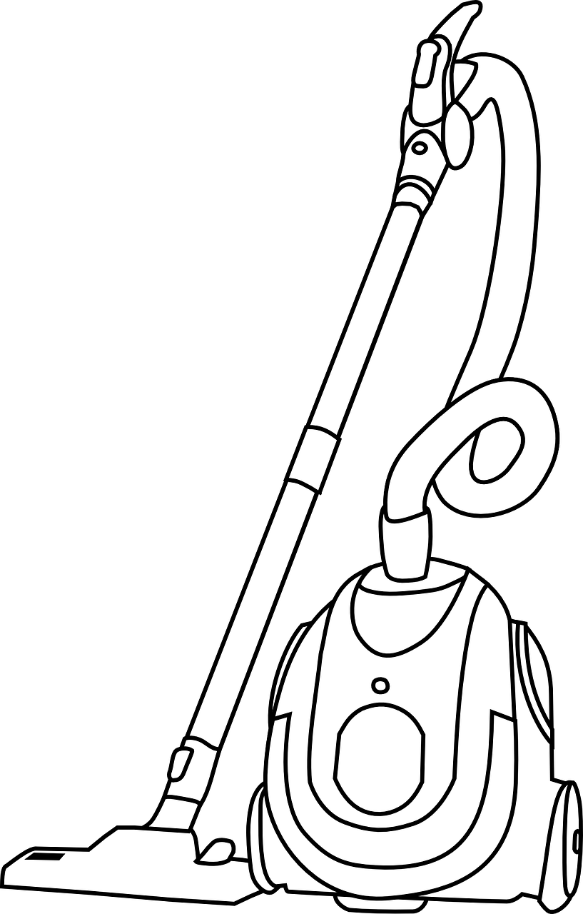


BPA frei
Blauer Engel
Nächste Aufgabe

Slide 65
BPA frei
Dadurch dass Wärme und Sonneneinstrahlung die Weichmacher beispielsweise aus Tapeten, PVC-Böden und Spielzeugen lösen, gelangen die Weichmacher in die Luft. Durch regelmäßiges Lüften kann das Einatmen von Weichmachern in der Wohnung verringert werden.
Blauer Engel
Nächste Aufgabe

Slide 66
BPA frei
Man kann in seinem Alltag auch auf Weichmacher verzichten bzw. Produkte ohne Weichmacher kaufen. Beispielsweise kann man Obst und Gemüse ohne eine Plastikverpackung kaufen. Ein weiteres Beispiel wäre der Kauf eines Baumwollteppichs und nicht der Kauf eines Synthetik-Teppichs.
Blauer Engel
Nächste Aufgabe

Slide 67
BPA frei
Dadurch dass Wärme und Sonneneinstrahlung die Weichmacher beispielsweise aus Tapeten, PVC-Böden und Spielzeugen lösen, gelangen die Weichmacher in die Luft und dabei setzen sich die Weichmacher im Staub ab. Durch regelmäßiges Staubsaugen kann der Kontakt mit Weichmachern verringert werden.
Blauer Engel
Nächste Aufgabe

Slide 68
BPA frei
Die Bezeichnung „BPA frei“ oder „BPA free“ kennzeichnet Waren, die kein Bisphenol A enthalten. Bisphenol A ist zwar kein Weichmacher, allerdings ist es häufig in Kunststoffen zu finden und hat ähnliche gesundheitsbedenkliche Auswirkungen wie Weichmacher. Es besteht der Verdacht, dass Bisphenol A hormonähnliche Wirkungen hat und zur Entstehung von Herzkreislauferkrankungen, Diabetes, und Leberproblemen beiträgt.
Blauer Engel
Nächste Aufgabe

Slide 69
BPA frei
Es besteht auch die Möglichkeit, die schädlichen Weichmacher durch gesundheitsunbedenkliche Weichmacher zu ersetzen. Allerdings gibt es dabei noch einige Probleme. Weichmacher sollen die Härte und Elastizität von Plastik verbessern und trotzdem nicht durch Umwelteinflüsse gesundheitsschädlich sein. Dies ist in der Praxis fast nicht möglich.
Eine teurere Alternative zu manchen Weichmachern ist beispielsweise der Zitronensäure-basierte Weichmacher.
Blauer Engel
Nächste Aufgabe

Slide 70
BPA frei
Der Blaue Engel ist das Umweltzeichen der Bundesregierung. Mit diesem Zeichen werden umweltschonende Produkte gekennzeichnet.
Beispielsweise ist dieses Kennzeichen auf umweltfreundlichen Dichtstoffen vorhanden. Bei der Auswahl der Dichtstoffe wurde auf eine möglichst geringe Schadstoffmenge geachtet. Dabei wird auch die Menge der Weichmacher berücksichtigt.
Blauer Engel
Nächste Aufgabe

Slide 71
5. Aufgabe
4. Aufgabe
3. Aufgabe
2. Aufgabe
1. Aufgabe

Slide 72
5. Aufgabe
4. Aufgabe
3. Aufgabe
2. Aufgabe
1. Aufgabe

Slide 73

Aufgabe 5:
Diskutiert nun Aufgabe 5
auf dem Arbeitsblatt.

